Slide 1



Škole za Afriku
UNICEF
XV. GIMNAZIJA, ZAGREB

Slide 2
Što su škole za Afriku?
zajednička inicijativa UNICEF-a, Zaklade “Nelson Mandela” i Hamburškog društva za promoviranje demokracije i međunarodnog prava , pokrenuta 2005. godine u Cape Townu
u prikupljanju pomoći za 13 najugroženijih zemalja u Africi uključilo se 27 razvijenih zemalja iz cijelog svijeta, a dosad je u njima prikupljeno više od 200 milijuna američkih dolara
podaci govore da više od 38 milijuna djece u Africi još uvijek ne ide u školu
programu se svake godine pridružuju brojni vrtići, osnovne i srednje škole, pa se tako u školskoj godini 2015./2016. uključilo čak 230 škola i 100 dječjih vrtića iz cijele Hrvatske

Slide 3
Što se prikupljenim sredstvima može osigurati?
95 kn | knjige i bilježnice za dva učenika za jednu školsku godinu
190 kn | klupa i stolice za dva učenika
350 kn | dodatna edukacija učitelja/odgojitelja za kvalitetniji odgojno-obrazovni rad
500 kn | školovanje dvoje djece u jednoj godini (knjige, bilježnice, materijali, školske uniforme i trošak poučavanja)
700 kn | "škola/vrtić u kutiji" - metalna kutija s materijalima neophodnima za svakodnevne aktivnosti učenja i poučavanja u vrtiću ili školi (bilježnice, olovke, ploča za pisanje, didaktičke igračke, drvene kocke); školski komplet sadržava dovoljno pribora za jednog učitelja i 80 učenika
16 800 kn | opremanje ustanove za predškolski odgoj i edukaciju
25 000 kn | izgradnja centra za alternativno osnovno obrazovanje za djecu koja su napustila redovito obrazovanje

Slide 4
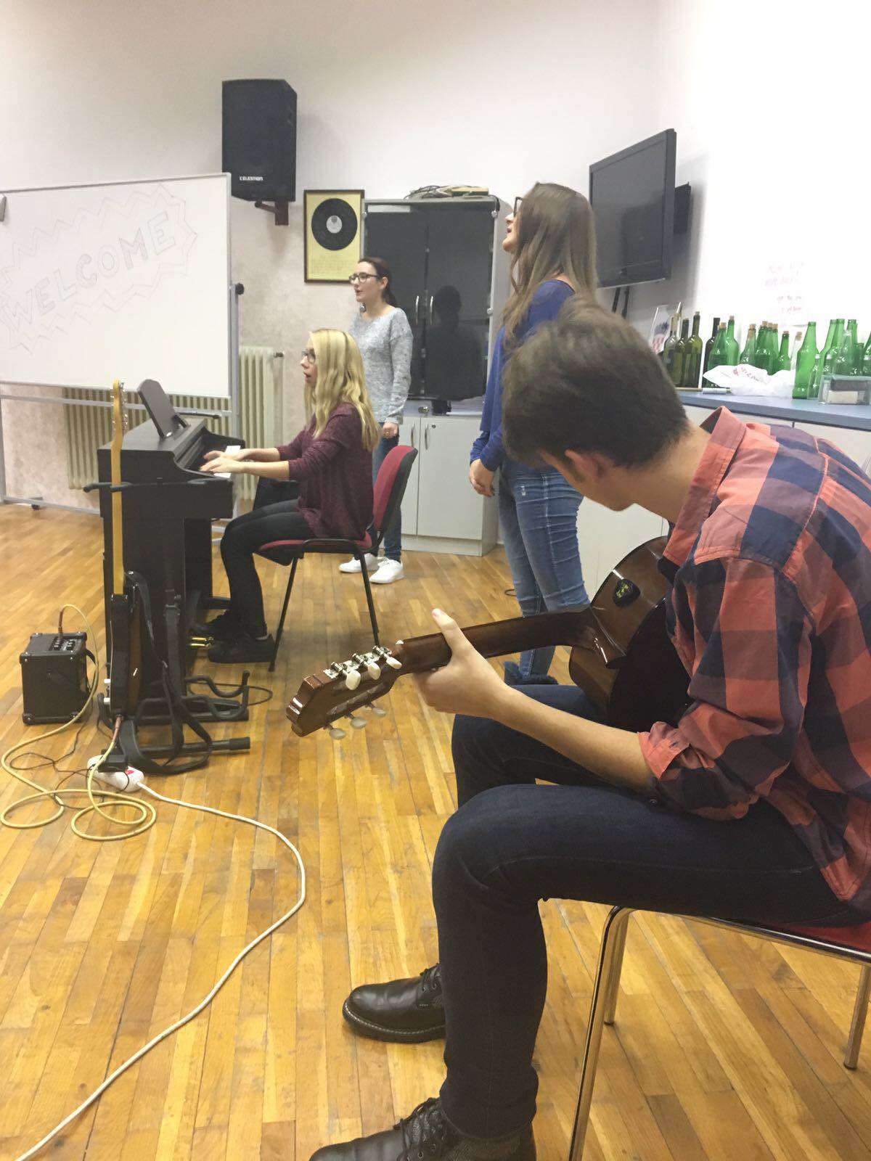
Prva akcija u XV. gimnaziji
u susret Međunarodnog dana iskorijenjivanja siromaštva (UN) učenici IB Programa Međunarodne mature organizirali su dobrotvorni koncert za pomoć djeci Burkine Faso
na programu je bio raznolik glazbeni repertuar, od klasike preko jazza, ruskog folka do najsuvremenijih hitova poput pjesme Adele „Someone like you”

Slide 5
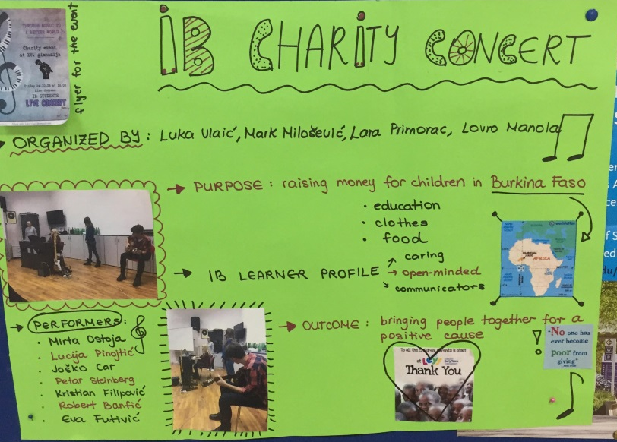

Slide 6
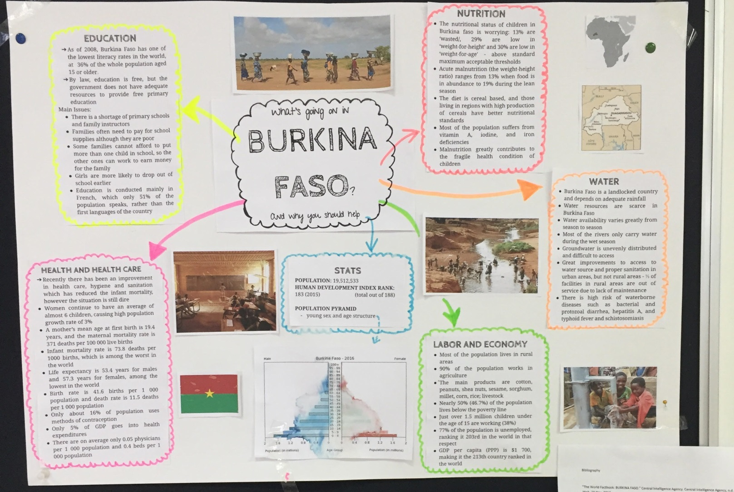
Osvješćivanje o organizaciji i osobnom utjecaju
učenici XV. gimnazije IB programa izradili su različite plakate
plakat koji educira o životu u Burkini Faso

Slide 7
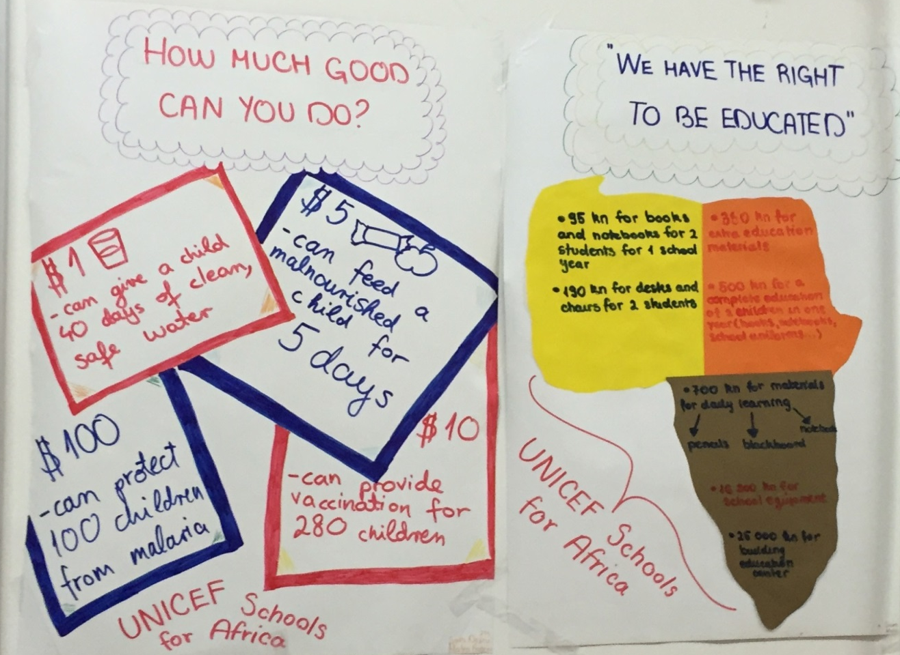
plakati koji sadrže informacije o akciji
Škole za Afriku

Slide 8
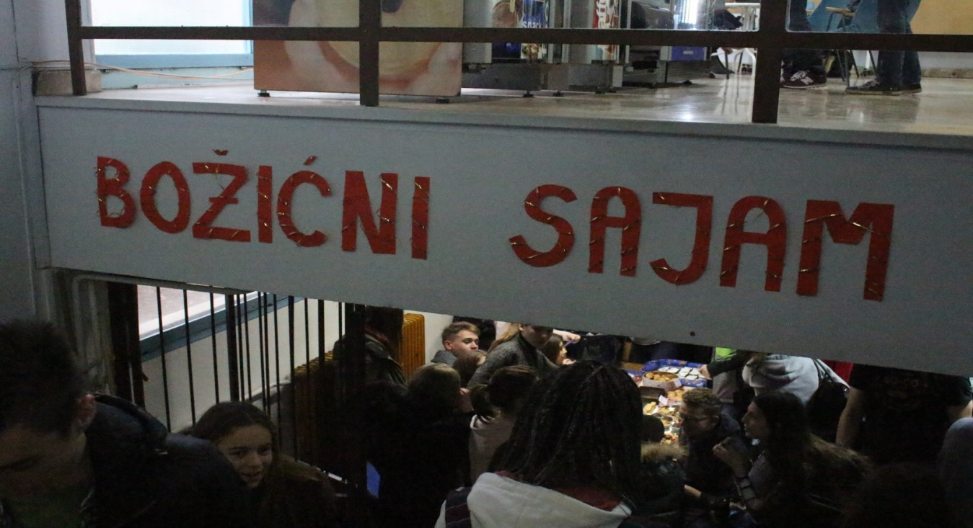
Božićni sajam
učenici XV. gimnazije ispekli su raznovrsne kolače za koje su primali donacije za akciju Škole za Afriku

Slide 9
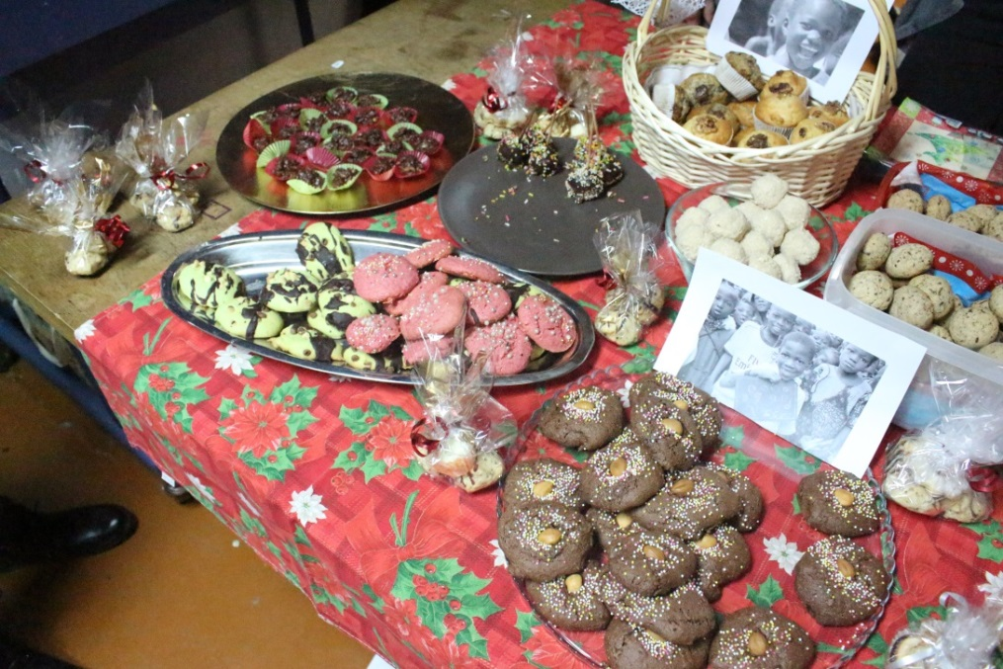
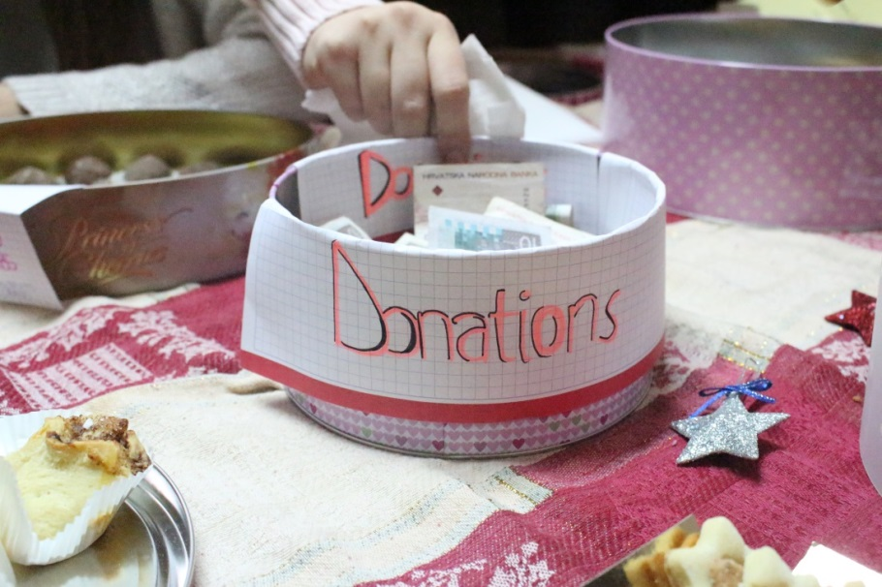
Prezentaciju pripremili učenici IB Programa XV. Gimnazije, Zagreb

Slide 10
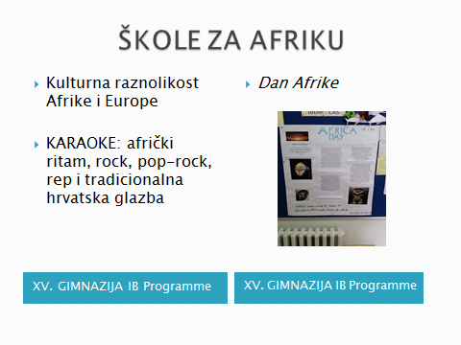

Slide 11


Slide 12
YOU MADE THE DIFFERENCE!
THANK YOU!
Thank you to all the students who have participated in the UNICEF, Schools for Africa, program to date.
Our first donation has been made.
With your help, a total of 12,302.14 kunas has been collected.
WOW!

